Slide 1
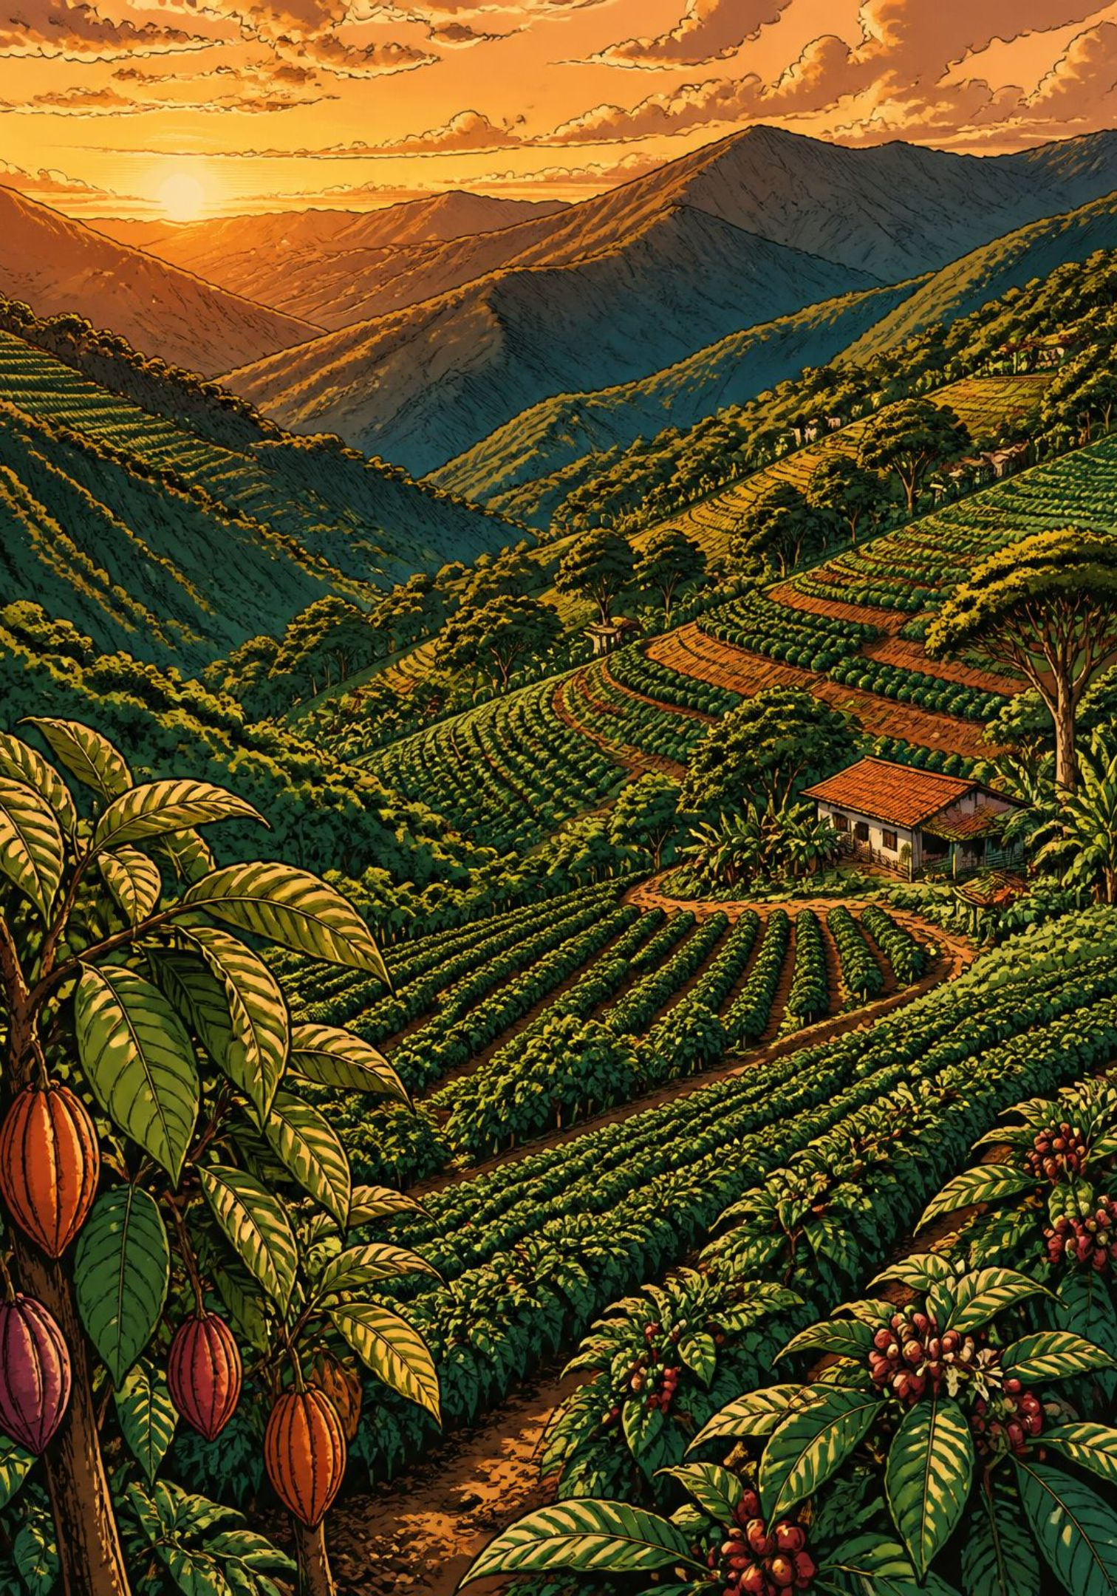
SembraData
Predicción Agroclimática Inteligente
Plataforma web interactiva de analítica predictiva para el departamento de Santander, Colombia. 87 municipios · 3 cultivos · IA integrada
JERSON MUÑOZ
JUAN PAREDES
ANDREA VARGAS
DIEGO CRUZ
LICENCIA MIT

Slide 2
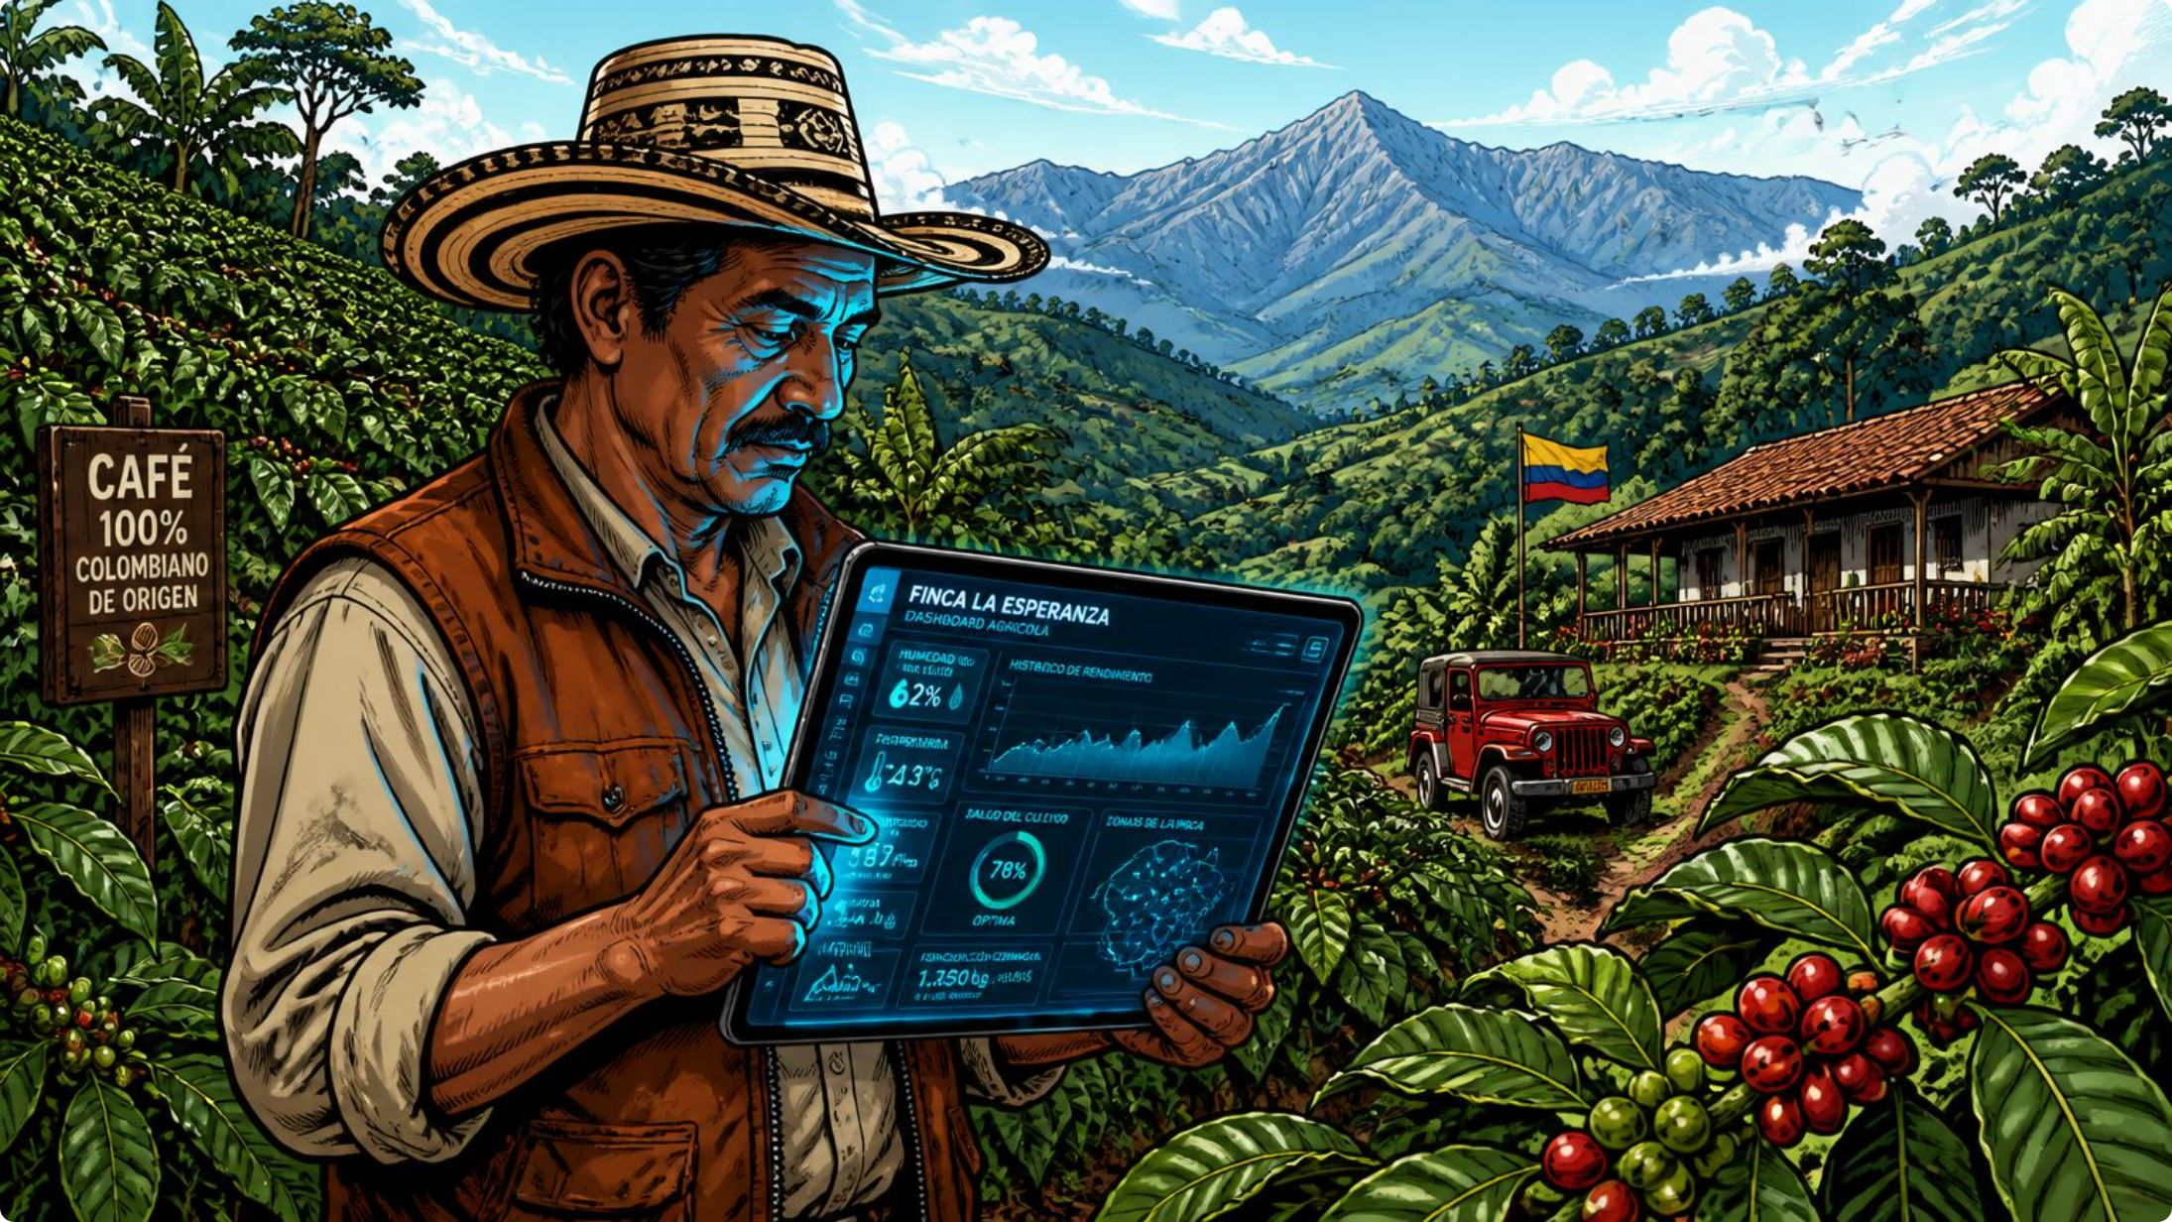
VISIÓN GENERAL
¿Qué es SembraData?
SembraData integra clima y condiciones ambientales necesarias para la producción, en una única interfaz con inteligencia artificial conversacional, diseñada para responsables de proyectos y autoridades agrícolas.
🌍 Cobertura
🌱 Cultivos
🤖 IA
87 municipios de Santander
Cacao, Café y Granadilla
Chatbot Groq Llama 3.1

Slide 3




TECNOLOGÍA
Arquitectura Tecnológica Moderna
Frontend
Backend
TanStack Start + React 19 + Tailwind CSS 4 + TypeScript 5.8
Supabase: PostgreSQL, Auth y Edge Functions
Servidor SSR
PWA
Nitro (node-server / Vercel) + Bundler Vite
Service Worker v2 con stale-while-revalidate + IndexedDB

Slide 4
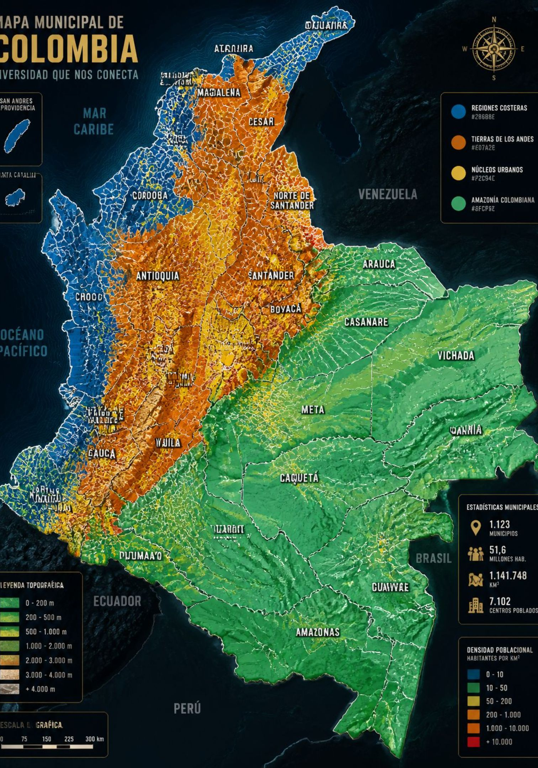



MAPA & DATOS
Mapa Coroplético y Fuentes de Datos Multifonte
Mapa SVG Interactivo
Visualización personalizada de los 87 municipios con selector por teclado y datos de riesgo agroclimático por zona.
Open-Meteo + NASA POWER
Clima actual, pronóstico 7 días, históricos 90 días, NDVI e índices agroclimáticos satelitales validados.
IDEAM + SoilGrids
Estaciones meteorológicas reales de Colombia y propiedades del suelo a 6 niveles de profundidad (ISRIC).

Slide 5


INTELIGENCIA ARTIFICIAL
IA Conversacional Integrada
Chatbot con Groq Llama 3.1 8B
Asistente virtual accesible desde cualquier municipio, con respuestas contextualizadas en tiempo real.
Clasificador heurístico de intenciones del usuario
Extracción de entidades: cultivos y municipios
Memoria persistente de conversaciones en Supabase

Slide 6
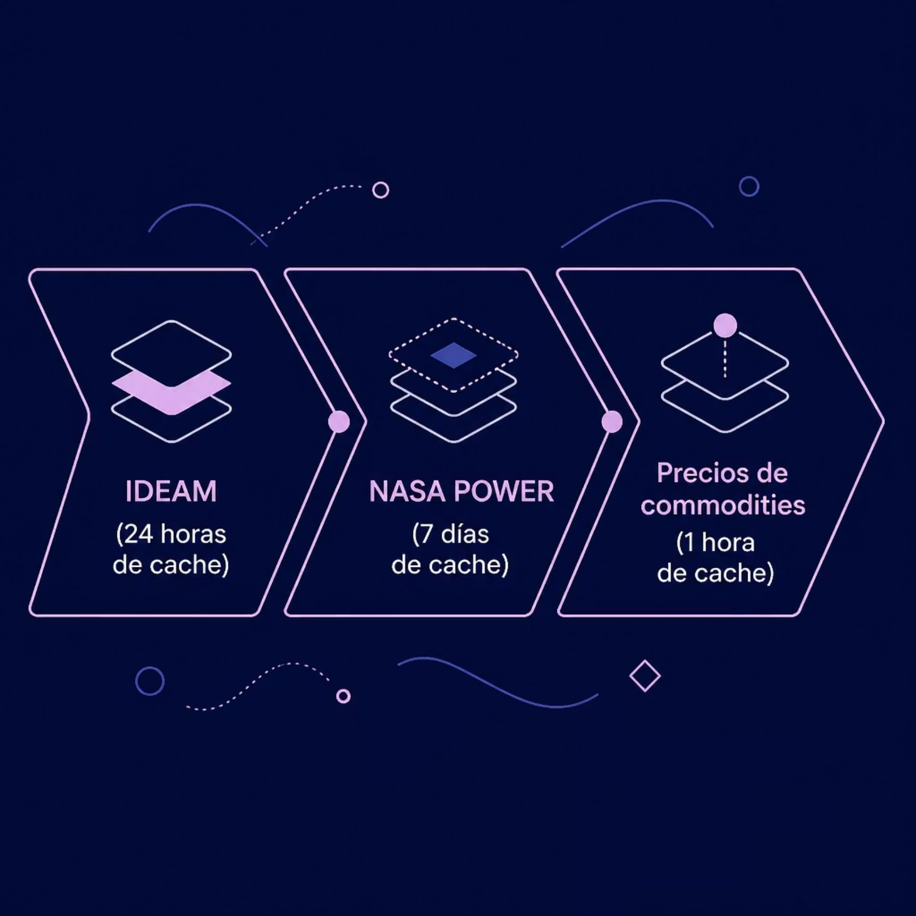
RENDIMIENTO
Cache Inteligente y Funcionalidad Offline
Arquitectura de cache por capas
Supabase actúa como capa de cache centralizada, reduciendo costes y mejorando tiempos de respuesta en todas las fuentes de datos.
Offline completo
PWA con IndexedDB sincroniza automáticamente al recuperar conectividad.

Slide 7
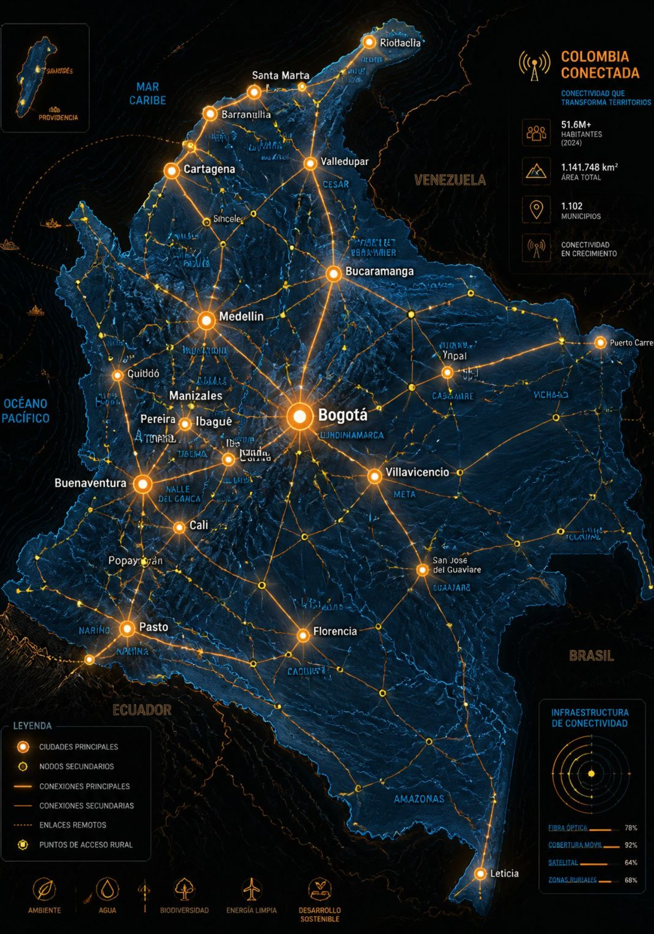
ESCALABILIDAD
Hoja de Ruta: Escala Nacional
1
GeoJSON Nacional
Reemplazar por el GeoJSON del IGAC/DANE (~1.122 municipios).
2
Ampliar Cultivos
Incorporar arroz, palma de aceite, flores, banano y cultivos regionales con perfiles agronómicos completos.
3
Infraestructura
Migrar a Redis como cache dedicada y CDN para assets estáticos. Evaluar plan Pro de Supabase.
4
Modelo IA Propio
Desplegar Llama 3.1 en infraestructura propia o contratar OpenRouter/Together AI para superar el límite de Groq.

Slide 8
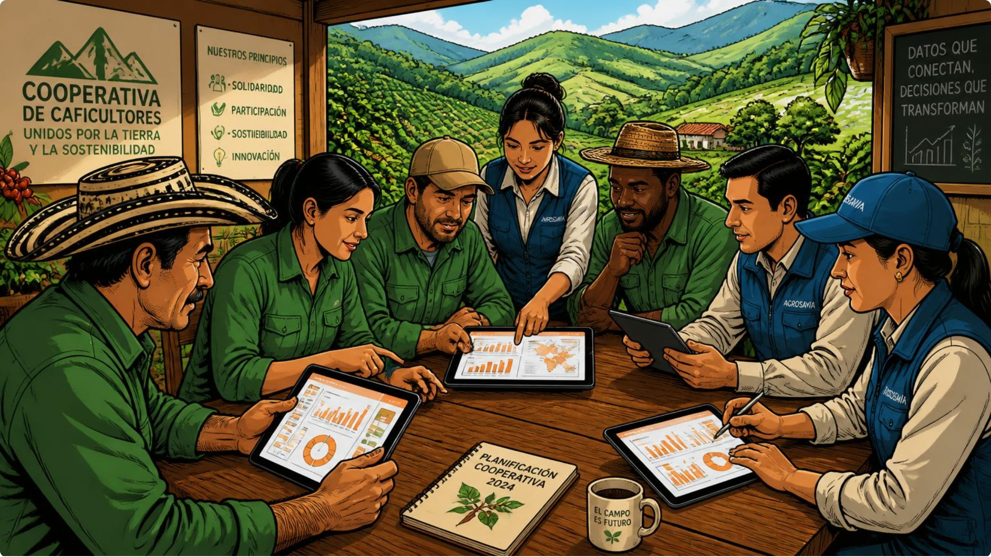
APLICACIONES
Sectores de Aplicación
La arquitectura desacoplada de SembraData permite adaptarse a múltiples sectores más allá de la agricultura de precisión.
🛡️ Seguros Agrícolas
📦 Cadena de Suministro
💰 Fintech Rural
🎓 Extensión Rural / SENA
Primas basadas en riesgo agroclimático por municipio.
Predicción de cosechas para logística y exportación.
Score crediticio basado en historial de análisis de suelo y clima.
Chatbot IA como asistente de capacitación para campesinos.

Slide 9


CONCLUSIÓN
SembraData: Sólida, Escalable y Lista para Crecer
Stack Moderno
Datos Gratuitos
React 19, Supabase, Nitro y PWA con 100% de tests passing.
Open-Meteo, NASA POWER, IDEAM y SoilGrids sin coste de licencia.
IA Conversacional
Chatbot Groq Llama 3.1 con memoria persistente y extracción de entidades.
Próximos pasos: Ampliar GeoJSON a nivel nacional, incorporar nuevos perfiles de cultivo y dimensionar la infraestructura de cache para mayor volumen de consultas.

Slide 10
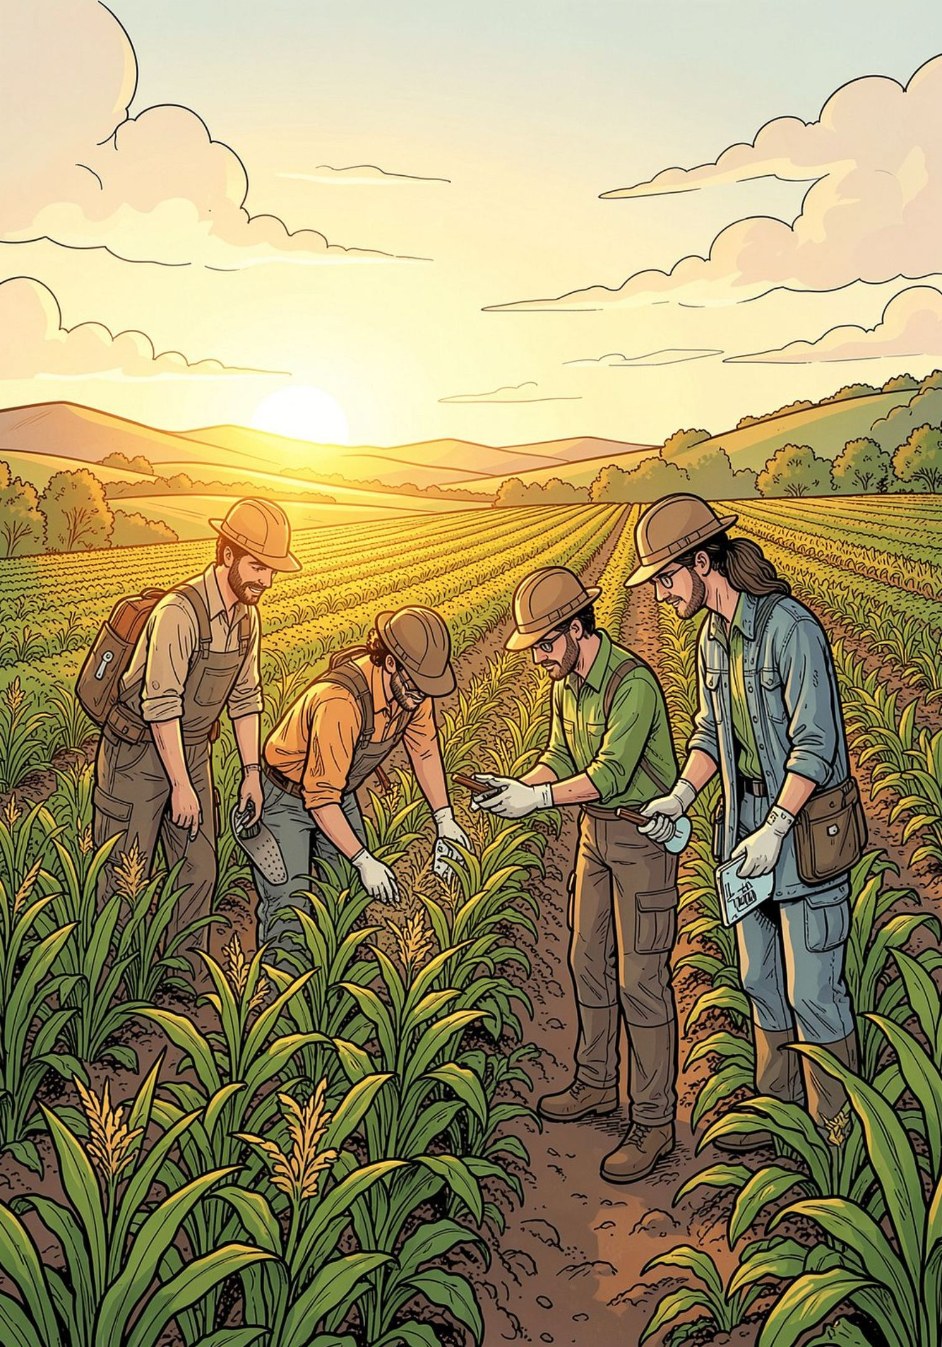
GRACIAS
Gracias por acompañarnos
Esperamos que SembraData les haya mostrado una forma más inteligente, escalable y sostenible de potenciar la agricultura con datos e inteligencia artificial.

